Slide 1
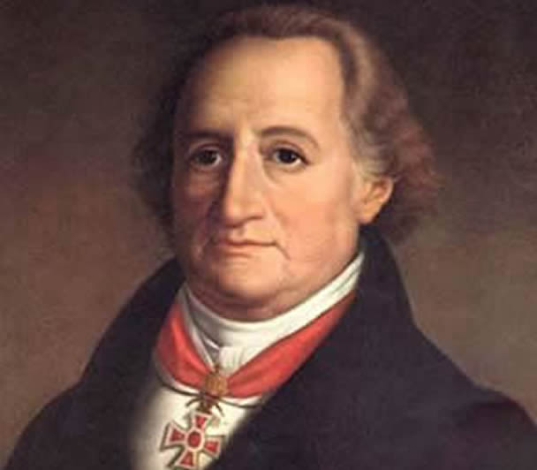
„Was du ererbt von Deinen Vätern hast, erwirb es,
um es zu besitzen.“
Quelle: http://www.neue-deutsche-monarchie.de/texte/orient/Herder_Goethe_und_der_Islam_l.php

Slide 2
Klassenhierarchie
Class Besch
---------------------------------------------------
public Methods:
Besch(String Name);
void setName(String Name);
private Data:
String Name;
Class Arbeiter:Besch
--------------------------------------
public Methods:
Arbeiter(String Name, float Lohn);
void setLohn(float StdLohn);
void set Std(int Std);
Private Data:
float Lohn;
int Stunden;
Class Angest:Besch
--------------------------------------
public Methods:
Angest(String Name, float Gehalt);
void setGehalt(float Geh);
Private Data:
float Gehalt;

Slide 3
Class Besch
---------------------------------------------------
public Methods:
Besch(String Name);
void setName(String Name);
private Data:
String Name;
Class Lohnempf:Besch
--------------------------------------
public Methods:
Arbeiter(String Name, float Lohn);
void setLohn(float StdLohn);
void set Std(int Std);
private Data:
float Lohn;
int Stunden;
Class Angest:Besch
--------------------------------------
public Methods:
Angest(String Name, float Gehalt);
void setGehalt(float Geh);
private Data:
float Gehalt;
Class Haendler: Lohnempf
---------------------------------------------------
public Mathods:
Haendler(String Name, float Lohn,
float Provision);
void setProvision(float Provision);
void setUmsatz(double Umsatz);
private Data:
Float Provision;
Double Umsatz;

Slide 4
Class Besch
---------------------------------------------------
public Methods:
Besch(String Name);
void setName(String Name);
private Data:
String Name;
Class Lohnempf:Besch
--------------------------------------
public Methods:
Arbeiter(String Name, float Lohn);
void setLohn(float StdLohn);
void set Std(int Std);
private Data:
float Lohn;
int Stunden;
Class Angest:Besch
--------------------------------------
public Methods:
Angest(String Name, float Gehalt);
void setGehalt(float Geh);
private Data:
float Gehalt;
Class Haendler: Lohnempf
---------------------------------------------------
public Mathods:
Haendler(String Name, float Lohn,
float Provision);
void setProvision(float Provision);
void setUmsatz(double Umsatz);
private Data:
Float Provision;
Double Umsatz;
Class Manager: Haendler, Angest
---------------------------------------------------
public Mathods:
Manager(. . . . . . .);
. . .
private Data:

